Slide 1
Horizon Europe – Cluster 2 «Culture, creativity and inclusive society»
Le opportunità per il Made in Italy
Monique Longo - APRE
23.11.2021

Slide 2



Pillar 1
Excellent Science
Pillar 2
Global Challenges and European Industrial Competitiveness
Pillar 3
Innovative Europe
European Research Council
Health
Culture, Creativity and Inclusive Society
Civil Security for Society
Digital, Industry and Space
Climate, Energy and Mobility
Food, Bioeconomy, Natural Resources, Agriculture and Environment
European Innovation Council
Cluster
Marie Skłodowska-Curie Actions
European innovation ecosystems
Clusters
European Institute of Innovation
and Technology
Research Infrastructures
Joint Research Centre
Widening Participation and Strengthening the European Research Area
Widening participation and spreading excellence
Reforming and Enhancing the European R&I system
Notes:
Il patrimonio culturale è un'area importante e strategica della ricerca e dell'innovazione europee.
La ricerca e l'innovazione sostengono le politiche europee per le industrie culturali e creative che contribuiscono in modo decisivo alla futura prosperità, benessere, coesione sociale e culturale e sostenibilità ambientale dell'Europa.
Attività nell'ambito di Orizzonte Europa
Il patrimonio culturale ha un'area di intervento specifica nel Cluster 2 - Cultura, creatività e società inclusiva di Horizon Europe, l'attuale programma di ricerca e innovazione. Questo cluster ha un budget di 2,28 miliardi di euro.

Slide 3

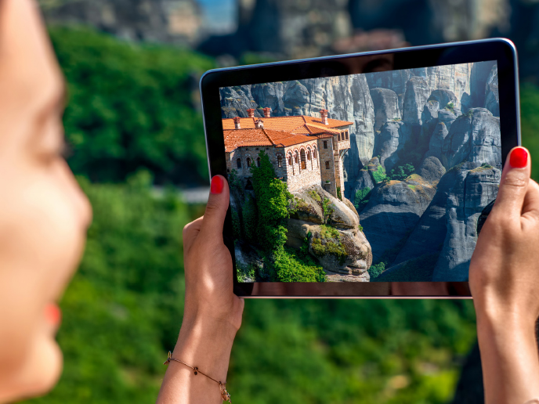
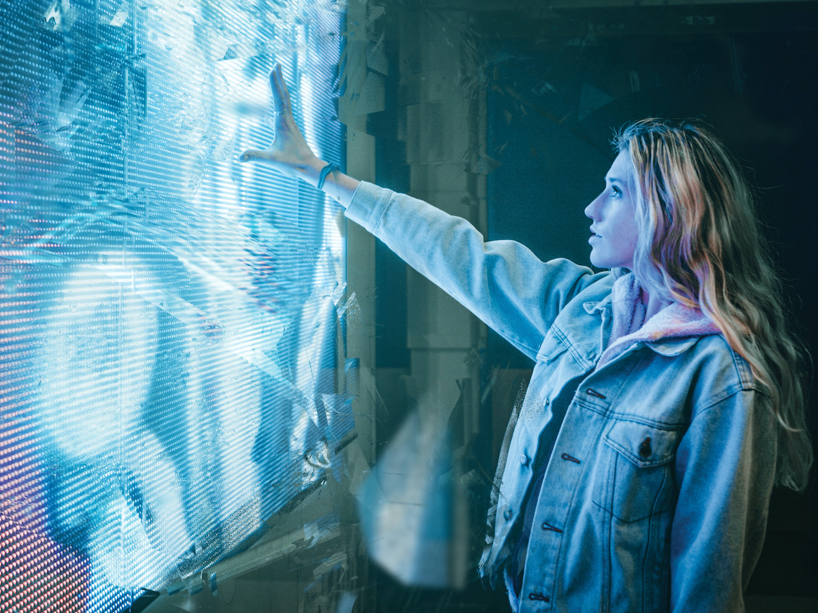
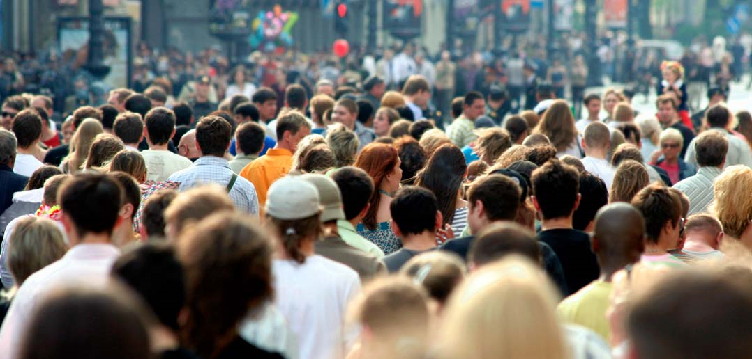
Destinations
1.
Innovative research on Democracy and Governance
Innovative research on European Cultural Heritage and the Cultural and Creative Industries
2.
Innovative research on Social and Economic Transformations
3.
Notes:
IL MEZZOGIORNO E ALTRI DIVARI TERRITORIALI
Temi specifici: Gli operatori economici: la famiglia; l'impresa; lo Stato.
I fattori della produzione; i costi e i ricavi; i costi privati e i costi sociali.
Il comportamento del consumatore: consumi, risparmi, investimenti.
I mercati: concorrenza perfetta; mercati non concorrenziali, la formazione dei prezzi; l'equilibrio e i disequilibrio del mercato; i mercati dei beni e dei fattori della produzione.
Distribuzione: i salari, i profitti e le rendite. Le teorie sulla distribuzione del reddito.

Slide 4
Innovative Research on the European Cultural Heritage and the Cultural and Creative Industries
Impatto previsto del piano strategico di Orizzonte Europa:
Il pieno potenziale del patrimonio culturale, delle arti e dei settori culturali e creativi come motore dell'innovazione sostenibile e
il senso di appartenenza europeo che si realizza attraverso
  un impegno continuo con la società, i cittadini e i settori economici,
  una migliore protezione, restauro e promozione dei beni culturali eredità.

Slide 5

Industria culturale e creative
Motore di sviluppo economia
Portatori di innovazione
Proporre delle soluzioni che vengano testate / valutate / siano replicabili

Slide 6
Definizione di CCIs
Fonte: Libro verde della Commissione europea "Sbloccare il potenziale delle industrie culturali e creative"
Le "industrie culturali" sono le industrie che producono e distribuiscono beni o servizi che, quando vengono concepiti, sono considerati possedere un carattere, un uso o uno scopo specifici che incorporano o trasmettono espressioni culturali, quale che sia il loro valore commerciale.
  Oltre ai settori tradizionali delle arti (arti dello spettacolo, arti visive, patrimonio culturale - compreso il settore pubblico),
  questi beni e servizi comprendono anche i film, i Dvd e i video, la televisione e la radio, i video-giochi, i nuovi media, la musica, i libri e la stampa.
Le "industrie creative" sono le industrie che utilizzano la cultura come input e hanno una dimensione culturale, anche se i loro output hanno un carattere principalmente funzionale. Comprendono l'architettura e il design, che integrano elementi creativi in processi più ampi, e sottosettori come il design grafico, il design di moda o la pubblicità.
A un livello più periferico, molti altri settori, tra l'altro quelli del turismo e delle nuove tecnologie, si basano sulla produzione di contenuti per il loro sviluppo e sono quindi in certa misura interdipendenti con le industrie culturali e creative. Questi settori non sono compresi esplicitamente nel concetto di industrie culturali e creative utilizzato in questo Libro verde.
Fonte: Libro verde della Commissione europea "Sbloccare il potenziale delle industrie culturali e creative"
https://eur-lex.europa.eu/legal-content/EN/TXT/PDF/?uri=CELEX:52010DC0183&from=EN

Slide 7
Research and innovation on cultural heritage and CCIs – bandi 2021
Cluster 2
Cultural and creative industries as a driver of innovation and competitiveness 2021
Traditional crafts for the future: a new approach 2022
Europe’s cultural heritage and arts - promoting our values at home and abroad 2022
Notes:
2 topic spostati nel 2022

Slide 8


Traditional crafts for the future: a new approach
Revive, valorise and foster traditional crafts techniques and combine them with new and emerging cutting-edge technologies.
Bring together the traditional know-how with new and/or digital technologies to develop improved and new products, services and professions.
Set up platforms and develop methodologies, curricula, entrepreneurship skills and courses for vocational training, to create jobs and revive enterprises where tradition meets the future.
Create sustainable relationships and networks between research and heritage sites, cultural and creative sectors, institutions, universities and other research institutions, regional and national authorities, enterprises and other relevant stakeholders, in order to promote innovation, jobs and sustainable growth.
understanding the techniques of traditional artefacts encompassing the full range of materials (stone, ceramic, porcelain, metal, wood, fabric, paper/papyrus, etc
reproducing traditional artefacts, traditional techniques and know-how by combining them with new, digital and other cutting-edge technologies
identify new areas of application and markets for professions combining traditional crafts with cutting-edge technologies
The participation of enterprises, SMEs and CCIs is strongly encouraged
Budget totale per il topic: 12.00 M€
Contributo EU per ciascun progetto: tra 3.00 e 4.00 M€
RIA

Slide 9
Europe’s cultural heritage and arts - promoting our values at home and abroad
Better awareness and understanding of European arts, culture and values within the EU and internationally by leveraging the creativity of arts and cultural heritage partners in Europe.
promote Europe’s culture, values and interests
New and creative approaches may be required to broaden its attractiveness
Cooperation with cultural and creative stakeholders, e.g. artists, actors and designers is encouraged to attract and engage the public and in particular young people.
Digital solutions and cutting-edge technologies should be considered.
In order to draw lessons for policy, it is important to assess the actions of competitors, while evaluating the effectiveness of the common European action
Budget totale per il topic: 9 M€
Contributo EU per ciascun progetto: tra 2 e 3 M€
RIA

Slide 10
New European Bahuaus
Il nuovo Bauhaus europeo è un'iniziativa creativa e interdisciplinare che riunisce uno spazio di incontro per progettare futuri modi di vivere, situato al crocevia tra arte, cultura, inclusione sociale, scienza e tecnologia. Porta il Green Deal nei nostri luoghi di vita e richiede uno sforzo collettivo per immaginare e costruire un futuro sostenibile, inclusivo e bello per il cuore e per la mente.
Bello significa spazi inclusivi e accessibili in cui il dialogo tra diverse culture, discipline, generi ed età diventa un'opportunità per immaginare un luogo migliore per tutti. Significa anche un'economia più inclusiva, in cui la ricchezza è distribuita e gli spazi sono accessibili.
Bello significa soluzioni sostenibili che creano un dialogo tra il nostro ambiente edificato e gli ecosistemi del pianeta. Significa realizzare approcci rigenerativi ispirati ai cicli naturali che ricostituiscano le risorse e proteggano la biodiversità.
Bello significa esperienze che arrischiscono rispondendo ad esigenze che vanno al di là della dimensione materiale, ispirate alla creatività, all'arte e alla cultura. Significa apprezzare la diversità come un'opportunità per imparare gli uni dagli altri.
https://europa.eu/new-european-bauhaus/index_it

Slide 11
The New European Bauhaus – shaping a greener and fairer way of life in creative and inclusive societies through Architecture, Design and Arts
proposals should critically reflect on and elaborate practical solutions to apply the NEB principles to the built environment, public spaces, such as green spaces and living environments that provide space and opportunities for recovery and social contacts, and cultural-artistic practices, across the many different socio-economic and cultural settings in Europe.
Proposals should show how they will contribute to developing new applications and new knowledge about the design of a public and private sustainable, inclusive, functional, accessible, aesthetically attractive and resilient built environment
Research could for example deal with heritage sites and cultural landscapes, aiming to protect and enhance their values in order to improve the well-being and sense of belonging of users/residents, the accessibility for persons with specific fragilities as well as experimenting CCIs-driven innovation in living spaces.
Budget totale per il topic: 6 M€
Contributo EU per ciascun progetto: 3 M€
RIA

Slide 12
Altri topic su NEW EUROPEAN BAHUAUS
New European Bauhaus dedicated calls
Contributing calls
https://europa.eu/new-european-bauhaus/transformation-places-ground_en
GENERAL PUBLICATIONS15 September 2021
Overview of programmes offering funding opportunities to support the achievement of the New European Bauhaus objectives

Slide 13
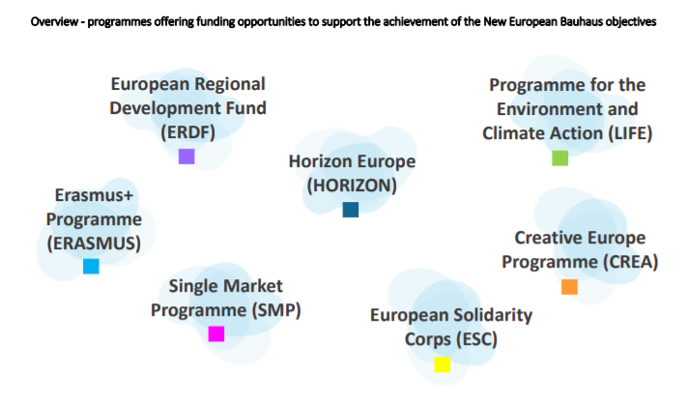
Programmi europei che finanziano il NEW EUROPEAN BAHUAUS
GENERAL PUBLICATIONS15 September 2021
Overview of programmes offering funding opportunities to support the achievement of the New European Bauhaus objectives
Link file:///Z:/lavori/HORIZON%20EUROPE/5.Programma/2.%20Pillar%20II/Cluster%202/6.%20NCP/NEB/overview_funding_opportunities_New_European_Bauhaus_0.pdf

Slide 14
Nuovo Bauhaus Europeo
Sessioni informative sui finanziamenti disponibili
Questi eventi online offriranno una rapida panoramica
dei bandi disponibili,
dei criteri di ammissibilità e
delle informazioni pratiche sul processo di candidatura,
29 November 2021, 13:00-16:00 GMT https://bit.ly/3nfWOlK
01 December 2021, 13:00-16:00 GMT https://bit.ly/3DlQyP8
Non è necessaria la registrazione.

Slide 15
Date di apertura e scadenza
DESTINATION | 7 CALL | N. topic | Apertura bandi | Scadenza
European Cultural Heritage and the Cultural and Creative Industries | Research and innovation on cultural heritage and CCIs - 2021 | 4 RIA | 22 giugno 2021 | 7 ott 2021
 | Engagement with stakeholders | 2 CSA (1NCP) | 22 giugno 2021 | 7 ott 2021
 | Research and innovation on cultural heritage and CCIs - 2022 | 9 RIA (NEB) + 1 CSA | 20 gen 2022 | 20 apr 2022
Disclaimer: Information included in this presentation is provisional and has not been adopted or endorsed by the European Commission. Any views expressed are the preliminary views of the Commission services and may not in any circumstances be regarded as stating an official position of the Commission.
Notes:
18 nel 2021
29 nel 2022

Slide 16
Innovative Research on the
Social and Economic Transformations
Condizioni per il successo dello sviluppo di competenze adeguate ai bisogni
Mercato del lavoro
Nuovi modelli di business

Slide 17
Innovative Research on the
Social and Economic Transformations
Condizioni per il successo dello sviluppo di competenze adeguate ai bisogni
Mercato del lavoro
Nuovi modelli di business

Slide 18
Politiche europee e documenti di riferimento
Communication from the Commission – “The European Green Deal”
European Framework for Action on Cultural Heritage (2018)
Cultural and creative industries as defined in the European Commission Green Paper ‘Unlocking the Potential of Cultural and Creative Industries’
Link to the New European Bauhaus website
Quality architecture as defined in the follow-up process to the Davos Declaration “Towards a High-quality Baukultur for Europe” adopted by European Ministers of Culture and stakeholders in January 2018.
The European Council 2019-22 Work Plan for Culture (2018)
Recommendation on the Historic Urban Landscape (UNESCO)

Slide 19
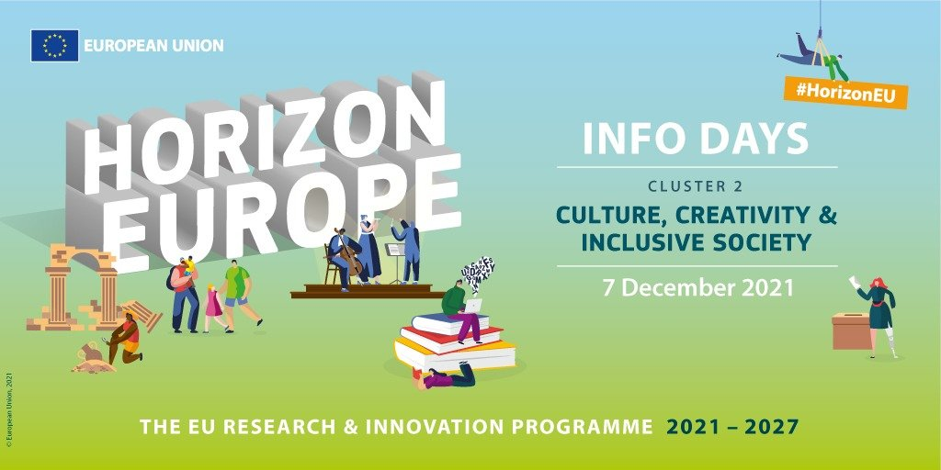
Cluster 2 info day
https://ec.europa.eu/info/research-and-innovation/events/upcoming-events/horizon-europe-info-days/cluster-2_en

Slide 20
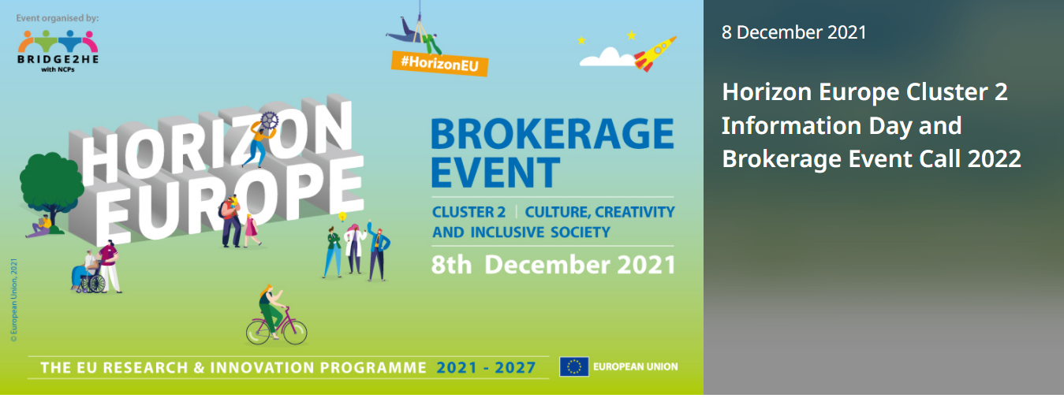
Brokerage event
https://horizoneurope-cluster2-2022brokerage.b2match.io/

Slide 21
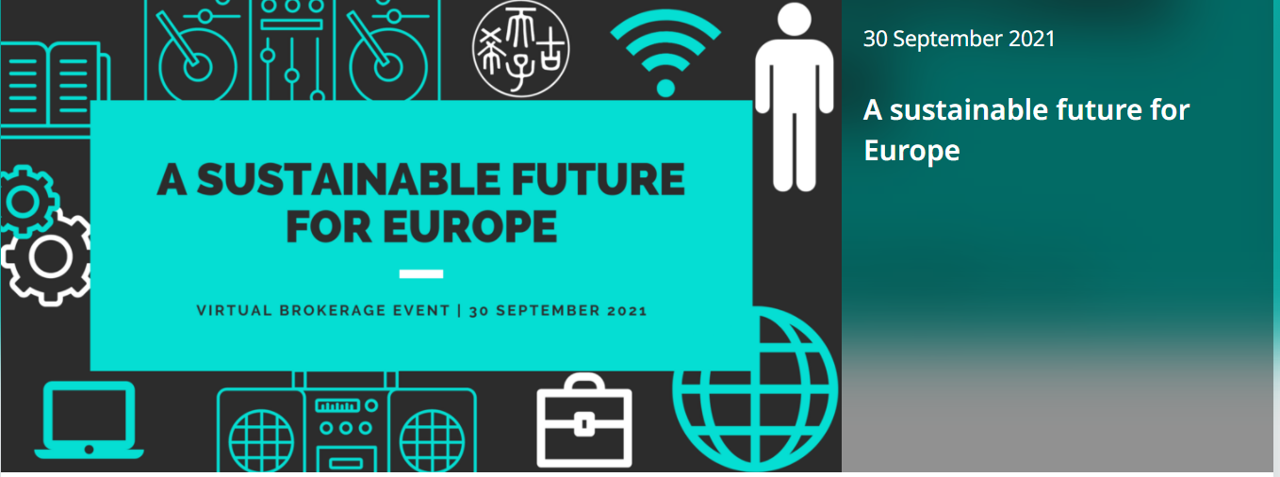
Vecchio brokerage event su Destination Social & Economic Transformation
il brokerage riguarda i topic della destination 3 che scadranno ad aprile 2022.
I topic: https://bit.ly/3ylIMSV
Link evento; https://sustainable-future-brokerage.b2match.io/home

Slide 22
Come si partecipa

Slide 23
Progetti collaborativi
Regola generale:
almeno 3 enti indipendenti stabiliti in 3 diversi Stati membri o associati.
Almeno uno stabilito in uno Stato membro.
Disclaimer: Information included in this presentation is provisional and has not been adopted or endorsed by the European Commission. Any views expressed are the preliminary views of the Commission services and may not in any circumstances be regarded as stating an official position of the Commission.
Notes:
18 nel 2021
29 nel 2022

Slide 24
I progetti finanziati in passato
Un aiuto per progettare in Horizon Europe

Slide 25
Progetti finanziati su Industria culturale e creativa
Lista di progetti https://bit.ly/2THgdA7
Una selezione
Developing Inclusive & Sustainable Creative Economies
Creative Industries Cultural Economy Production Network
  UNIVERSITA DEGLI STUDI DI BARI ALDO MORO e UNIVERSITA' DEGLI STUDI DI MILANO-BICOCCA
  Topic:Inclusive and sustainable growth through cultural and creative industries and the arts
  https://cordis.europa.eu/project/id/822778
ACE Creative: Harnessing the strengths of innovation multipliers to accelerate creative industry growth through an integrated ecosystem of supports in finance, market access and technology exploitation.

Slide 26
Progetti finanziati su Moda nel settore society
Una selezione
SILKNOW. Silk heritage in the Knowledge Society: from punched cards to big data, deep learning and visual / tangible simulations
https://cordis.europa.eu/project/id/769504
Topic: CULT-COOP-09-2017 - European cultural heritage, access and analysis for a richer interpretation of the past.
Measuring the impact of DIgital CulturE
  Istituto Centrale per il Catalogo Unico delle biblioteche italiane e per le informazioni bibliografiche
  FONDAZIONE BRUNO KESSLER
  EUROPEAN FASHION HERITAGE ASSOCIATION
  https://indices-culture.eu/measuring-the-impact-of-digital-culture/

Slide 27
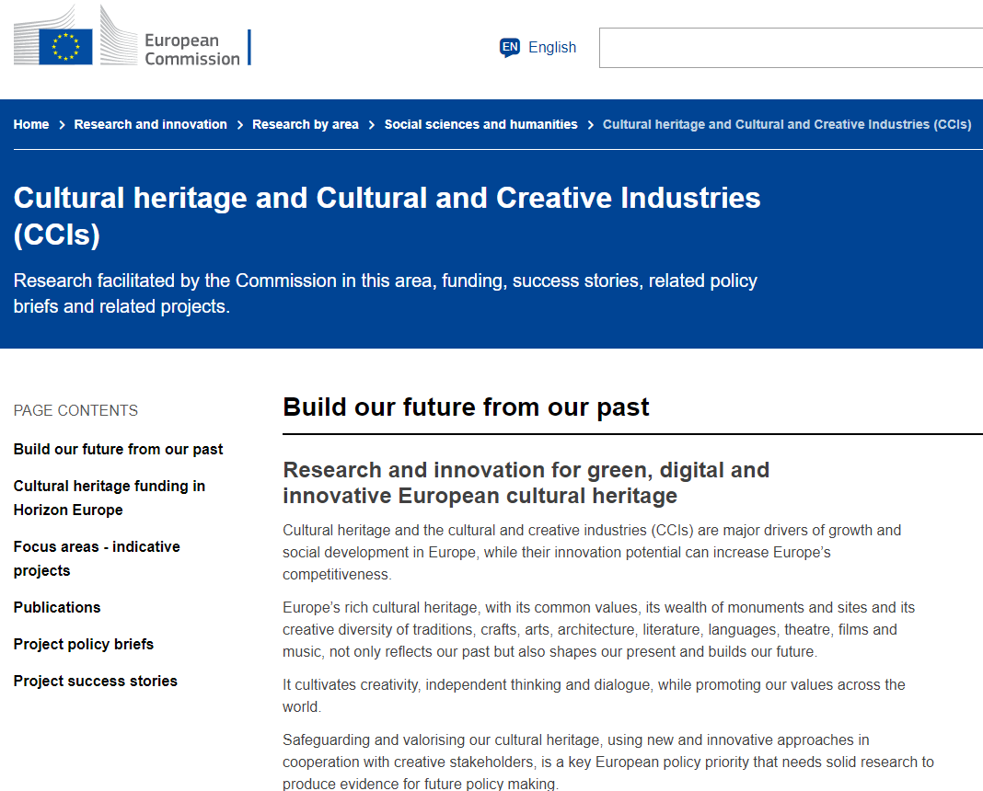
Sito europeo
Build our future from our past
Cultural heritage funding in Horizon Europe
Focus areas - indicative projects
Publications
Project policy briefs
Project success stories
https://bit.ly/3dMYyxC
Bandi

Slide 28
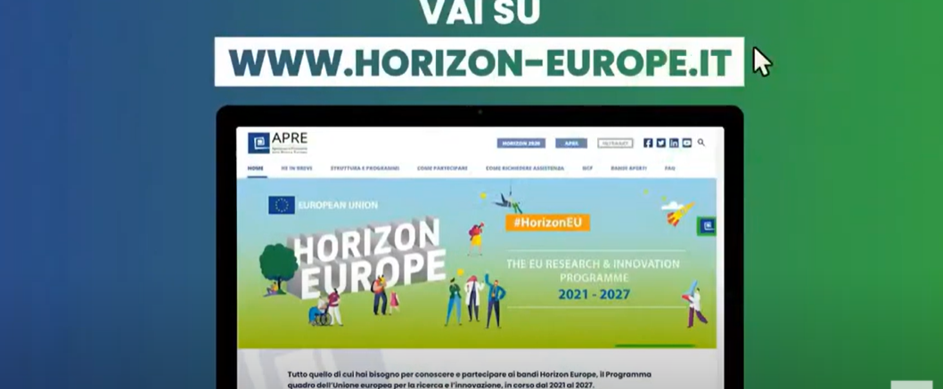
Aggiornamenti su
www.apre.it o https://horizon-europe.it/

Slide 29


Email: cluster2@apre.it
Tel. +39 06 48 93 9993
www.apre.it

